Slide 1
Trabajo Programación de Sistemas Concurrentes y Distribuidos
Casino
Álvaro Fraidias
Javier Mengod
Álvaro Pérez
David Ros

Slide 2
Índice
Enunciado
Implementación con semáforos
Implementación con citas

Slide 3
Enunciado
Un casino donde van llegando clientes. Una vez llega un cliente, va a recepción a cambiar dinero por fichas. En caso de no quedar fichas, el recepcionista irá al almacén a por más fichas. Mientras tanto el cliente esperará en recepción.
Una vez ha obtenido las fichas elige si quiere jugar al póker o a las máquinas tragaperras.
- Si decide jugar al póker, hablará con el encargado que comprobará si hay mesas disponibles para poder jugar. En caso de no haber mesas, podrá elegir entre jugar a las máquinas tragaperras o se irá a la cafetería a esperar. En la sala de espera podrá tomar un refresco siempre y cuando haya refrescos disponibles. En caso de no haber refrescos disponibles, avisará a la empleada para reponerlos. Esta empleada se encarga de reponer los refrescos y de limpiar la sala cada 10 personas que entren por temas de salud.
En caso de haber mesas disponibles, ocupará una mesa y esperará a que se llene para empezar la partida. Antes de que empiece la partida el cliente puede ir a la barra a por un refresco avisando al croupier, cuando la partida va a empezar el croupier avisara a todos los clientes de esa mesa. Por supuesto el ultimo cliente no podrá ir a la barra a por un refresco, pero el resto sí. Una vez se llene la mesa, el crupier empezará la partida.
- Si el cliente decide jugar a las máquinas tragaperras deberá comprobar que haya máquinas libres. En caso de no haber esperará hasta que otro cliente termine. En caso de estar disponibles ocupará una máquina y jugará.
En caso de que el jugador haya querido ir al póker, pero no haya podido ir y este en las tragaperras, tras acabar, revisara si puede ir a jugar al póker, no saldrá del casino hasta que haya jugado al póker;
Una vez acabado el juego, tanto en el póker como en las máquinas tragaperras, el cliente podrá elegir entre cobrar las fichas e irse o comprar más fichas y volver a jugar.

Slide 4
Implementación con Semáforos
La implementación con semáforos está dividida en 7 clases:
Semáforos
Cliente
Recepción
Encargado
Croupier
Bar
Tragaperras
Main

Slide 5
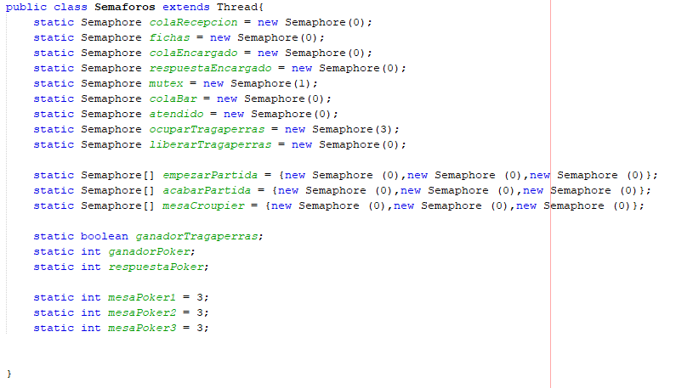
Semáforos

Slide 6
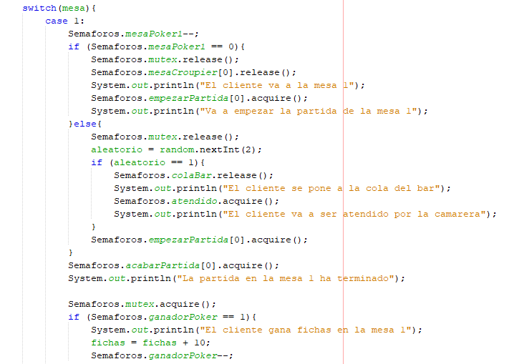
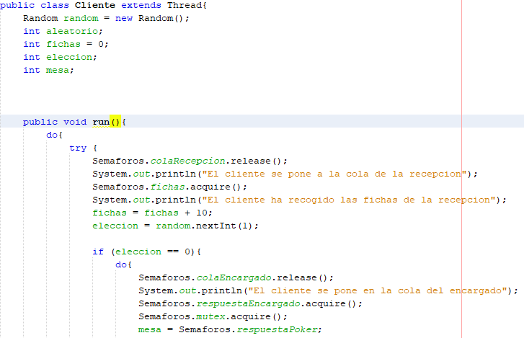
Clase Cliente

Slide 7
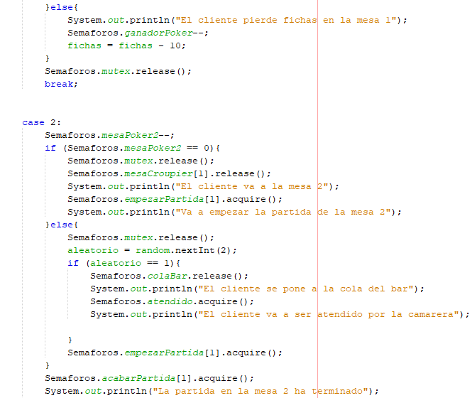
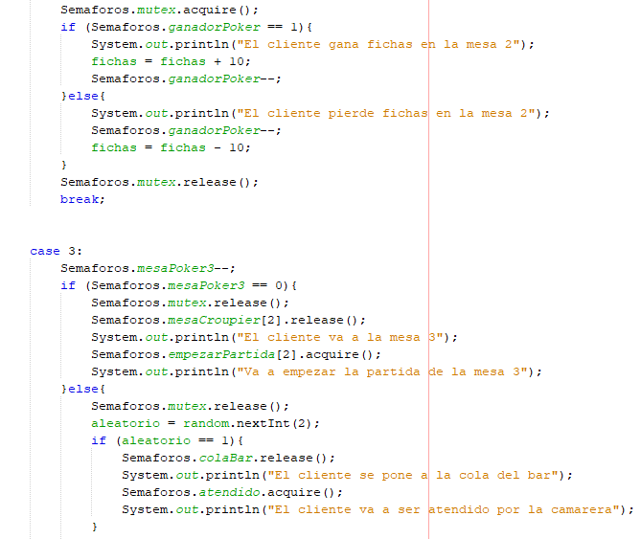
Clase Cliente

Slide 8
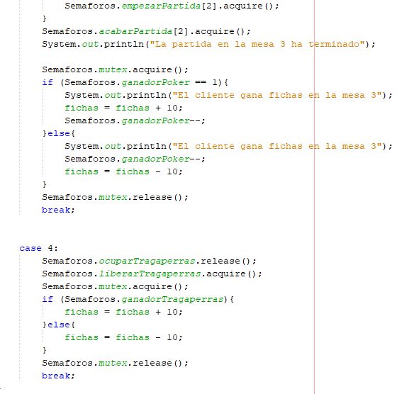
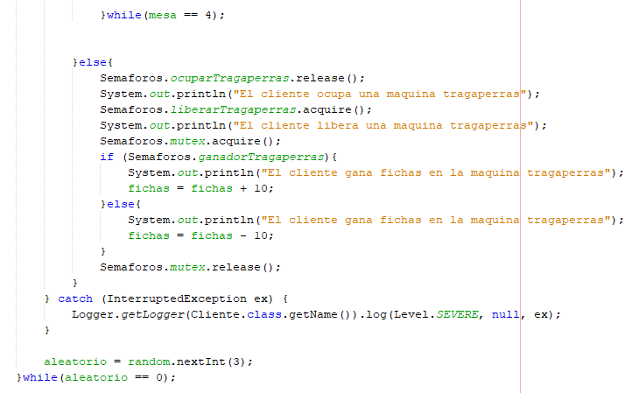
Clase Cliente

Slide 9
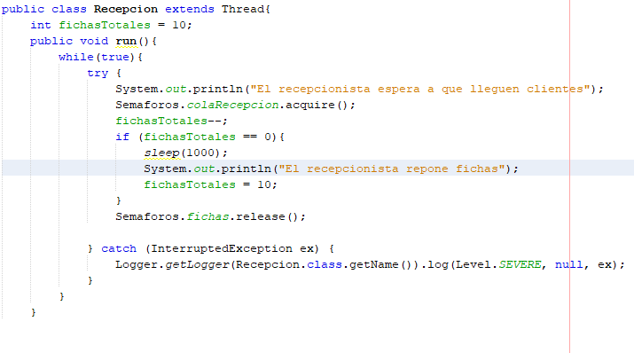
Clase Recepción

Slide 10
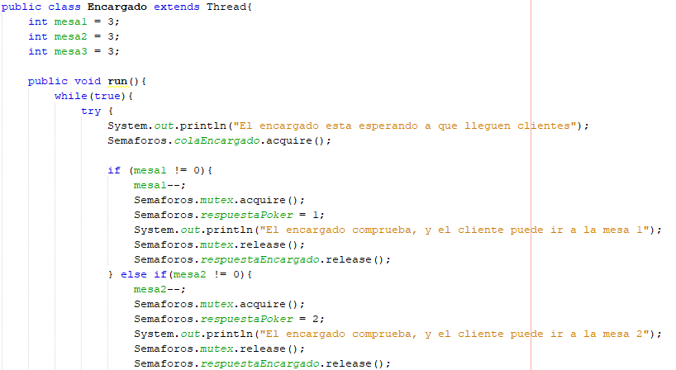
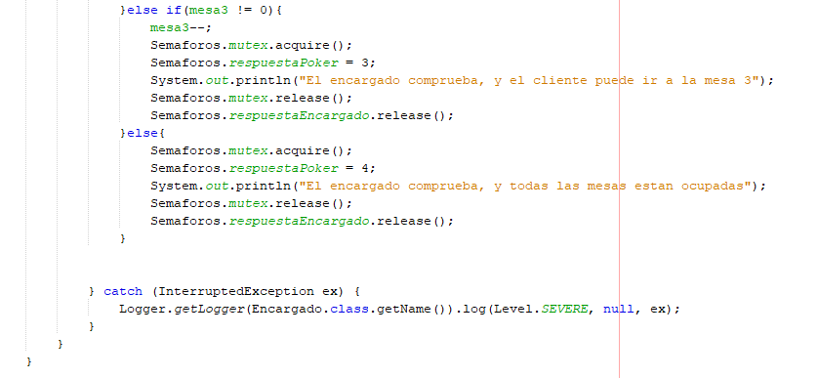
Clase Encargado

Slide 11
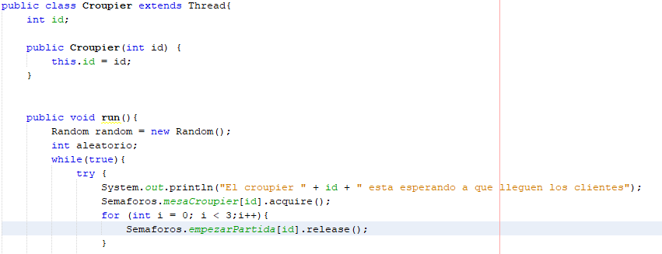
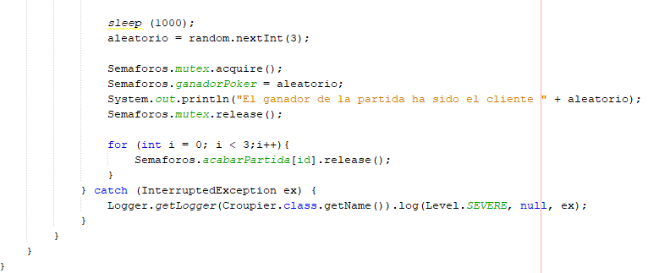
Clase Croupier

Slide 12
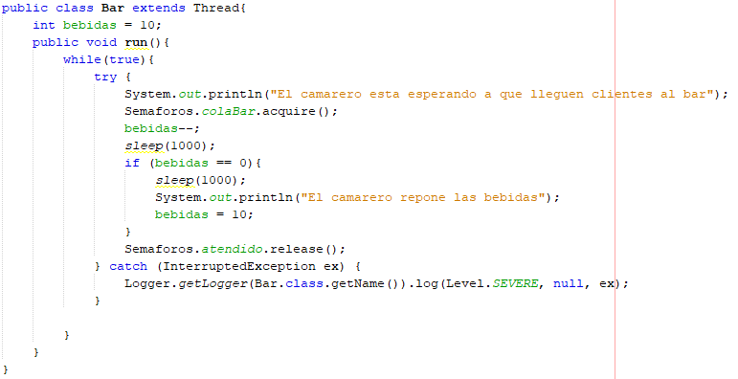
Clase Bar

Slide 13
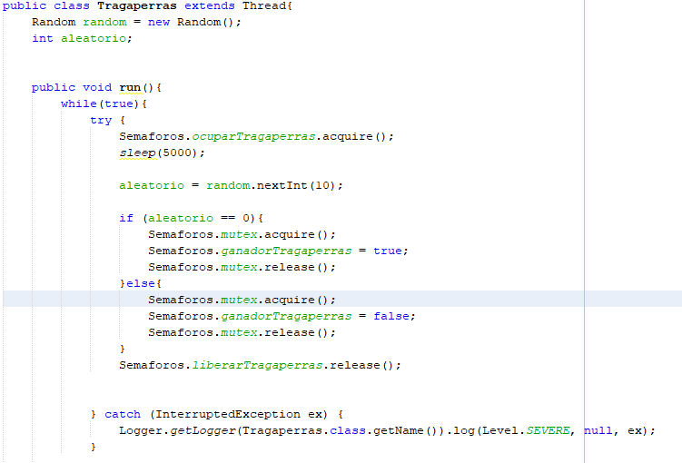
Clase Tragaperras

Slide 14
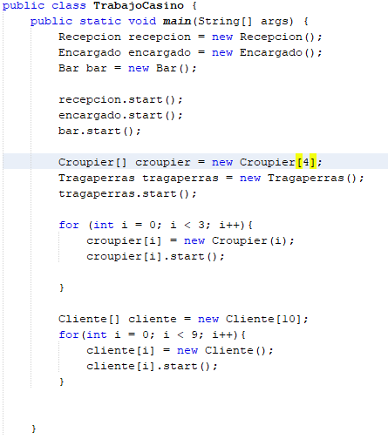
Clase Main

Slide 15
Implementación por citas
En la resolución por citas vamos a emplear 5 tareas:
Encargado.
Croupier.
Cafetería.
Recepcionista.
Cliente.

Slide 16
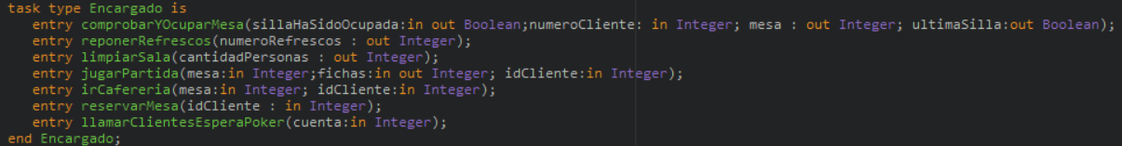

Encargado

Slide 17
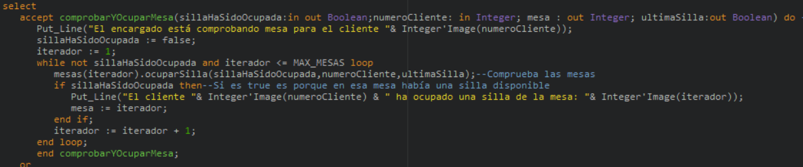
Encargado

Slide 18


Encargado

Slide 19
Encargado

Slide 20
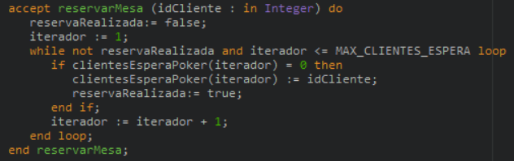
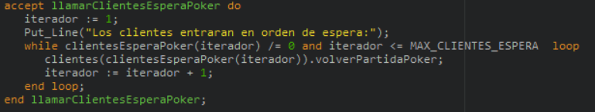
Encargado

Slide 21
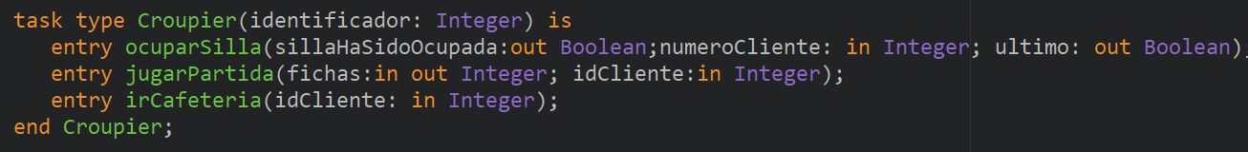
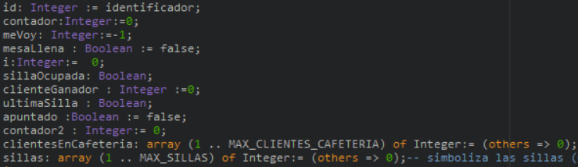
Croupier

Slide 22
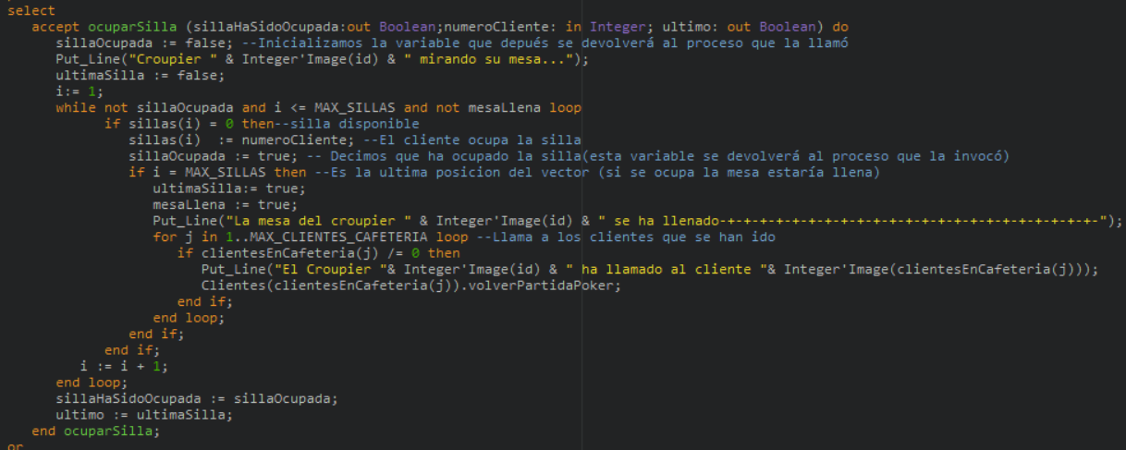
Croupier

Slide 23
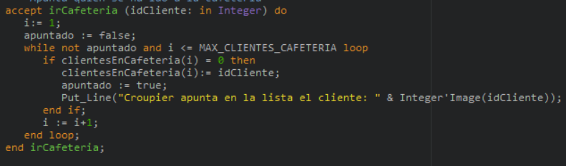
Croupier

Slide 24
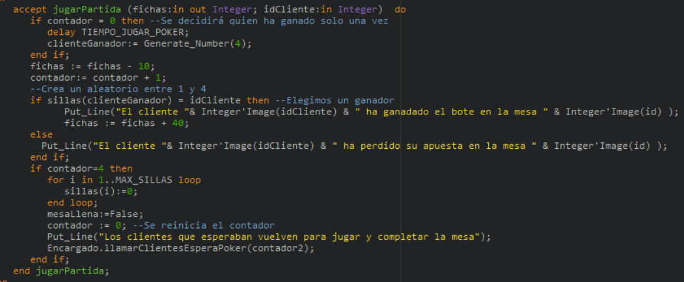
Croupier

Slide 25
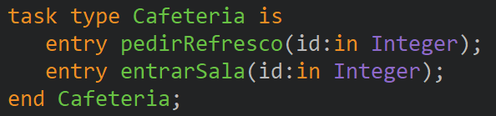
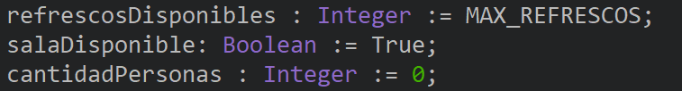
Cafetería

Slide 26
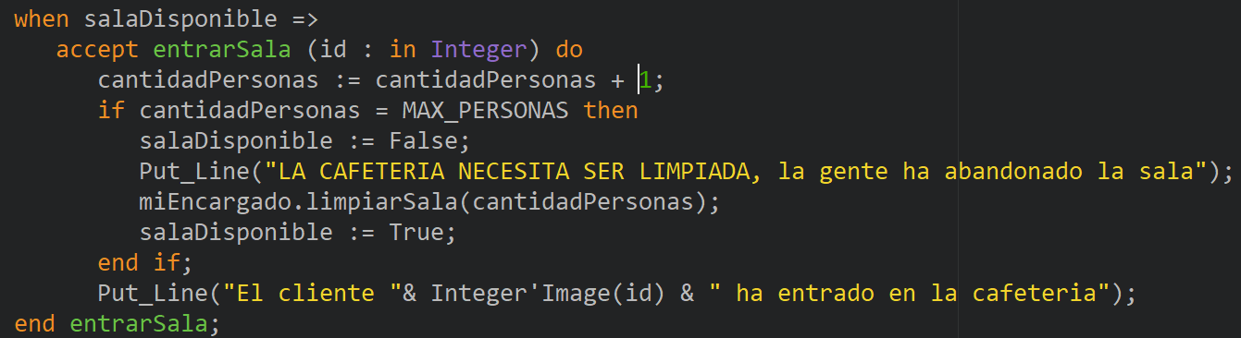
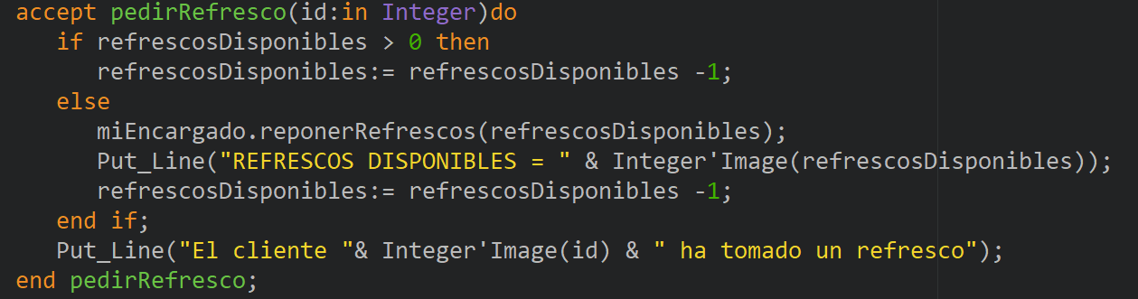
Cafetería

Slide 27
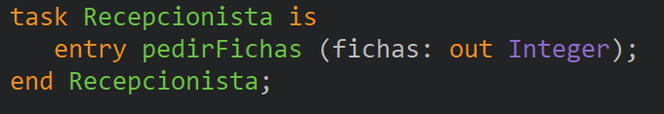
Recepcionista

Slide 28
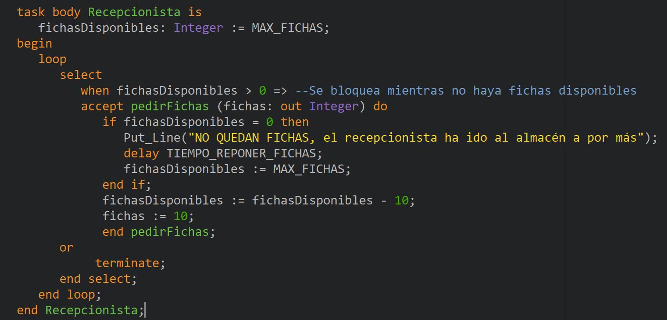
Recepcionista

Slide 29
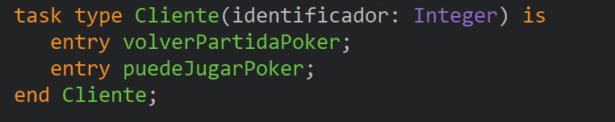
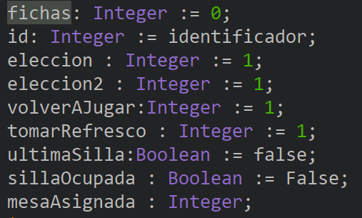
Cliente

Slide 30
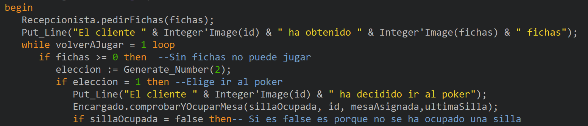
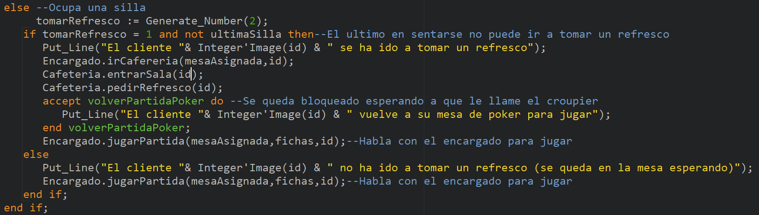
Cliente
Si elige ir al Póker y ocupa una silla

Slide 31
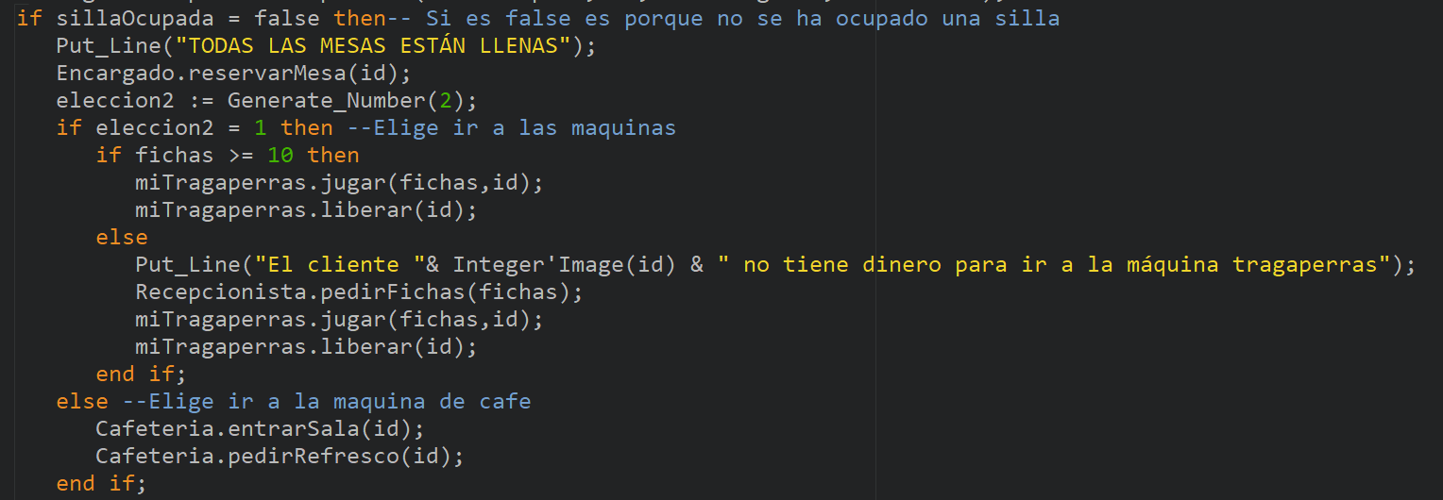
Cliente
Si elige ir al Póker y todas las sillas están ocupadas.

Slide 32
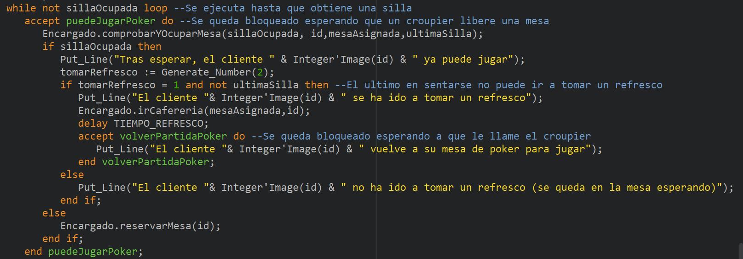
Cliente

Slide 33
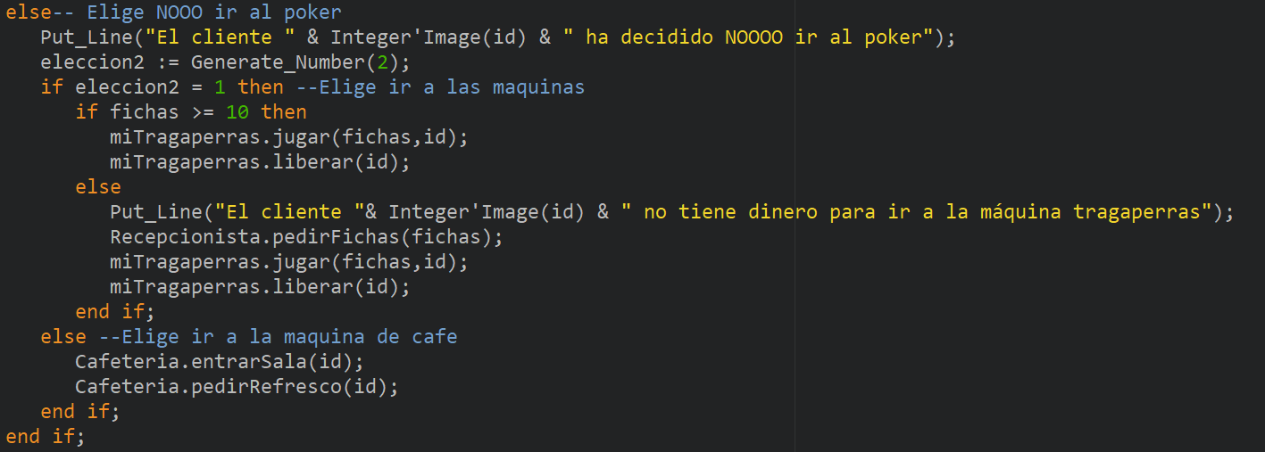
Cliente

